Slide 1
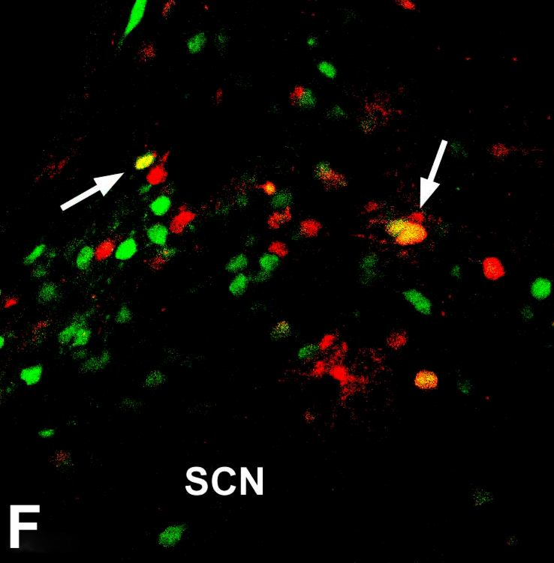
Enfermedades metabólicas y Cronobiología
Ruud M Buijs
Instituto de Investigaciones Biomédicas
UNAM

Slide 2
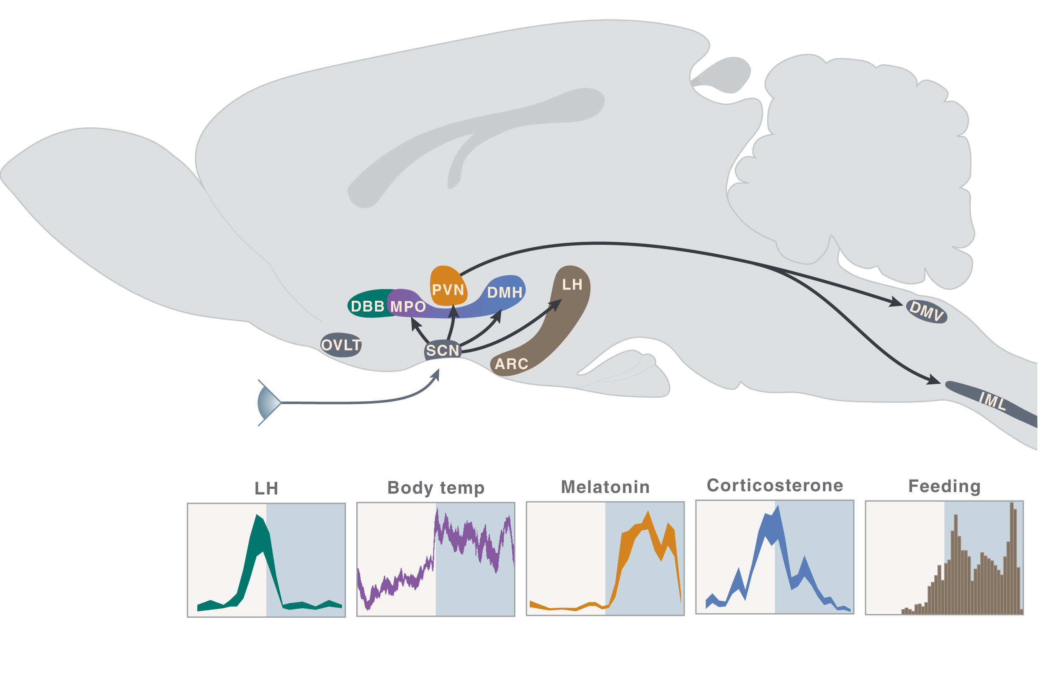
Las Neuronas del SCN tienen un ritmo que es transmitido a estructuras dentro el hipotálamo
The SCN keeps our homeostasis at a proper setting according to the time of the day.
IGL
Buijs and Kalsbeek NRN ‘01

Slide 3
The SCN keeps our homeostasis at a proper setting according to the time of the day.
El SCN sincroniza nuestra fisiología con nuestro comportamiento
IGL
Buijs and Kalsbeek NRN ‘01

Slide 4
The SCN keeps our homeostasis at a proper setting according to the time of the day.
El reloj biológico nos esta preparando para el próximo período de descanso y actividad!

Slide 5
The SCN keeps our homeostasis at a proper setting according to the time of the day.
Que pasa al momento que nosotros no estamos bien preparados??

Slide 6
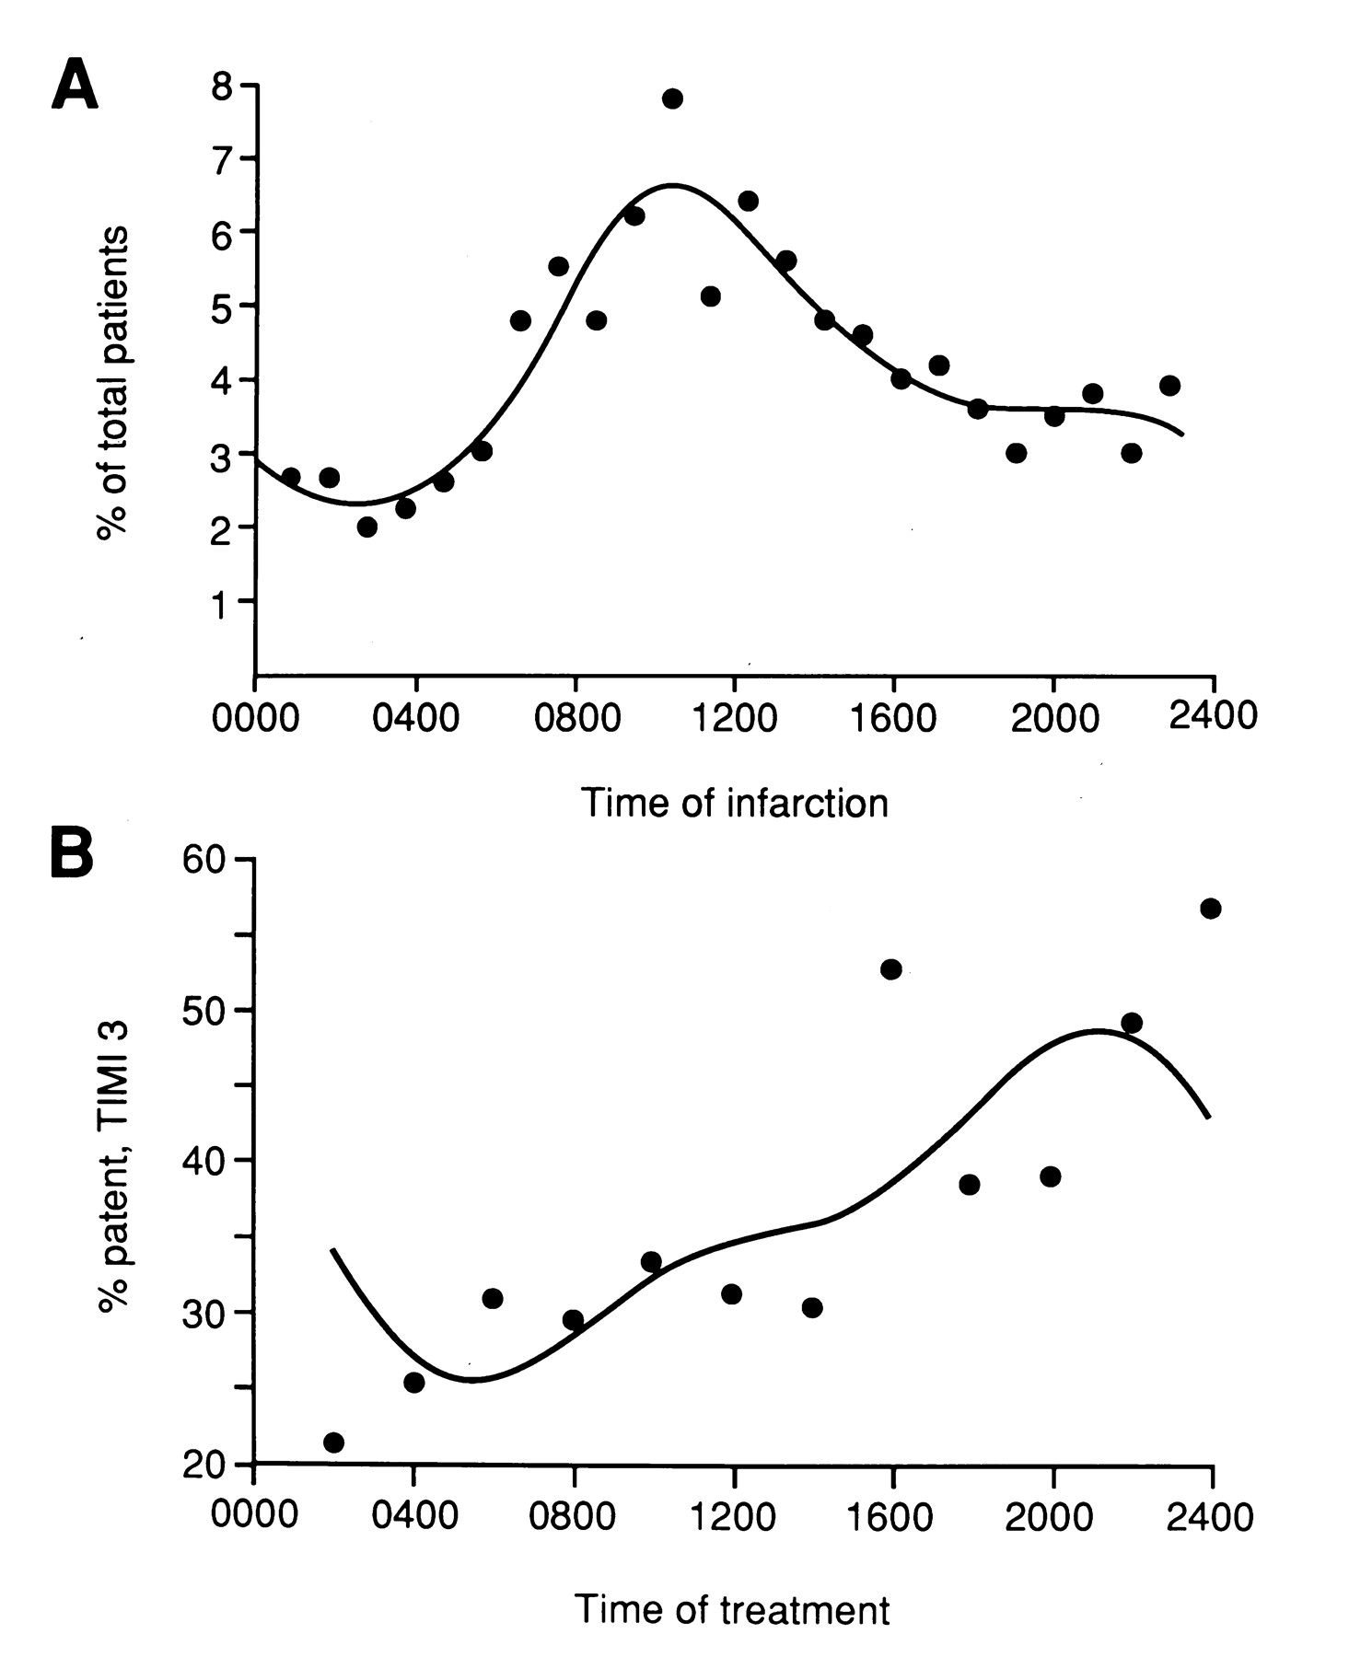
Cada mañana hay un período con mas vulnerabilidad para infarto al miocardio
Kurnik Circulation. 1995

Slide 7
El SCN recibe información asociada con metabolismo –sueño- sistema cardiovascular
The SCN keeps our homeostasis at a proper setting according to the time of the day.
IGL
Buijs and Kalsbeek NRN ‘01

Slide 8
HiPÓTESIS
La Información metabólica – inmune – cardiovascular cambia la actividad neuronal del SCN, permitiendo la adaptación en la conducta y la fisiología asociadas con el horario del día y las necesidades del cerebro/cuerpo.
Cual es la evidencia?

Slide 9
(Scheer et al 2003)

Slide 10
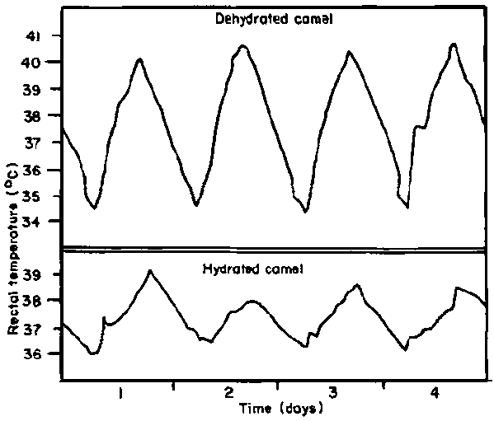
(Taylor, Am. J. Physiol. 1970
Cual es la bases neuronal para esta mecanismo de defensa del cuerpo?
Cual es el involucramiento del SCN??

Slide 11

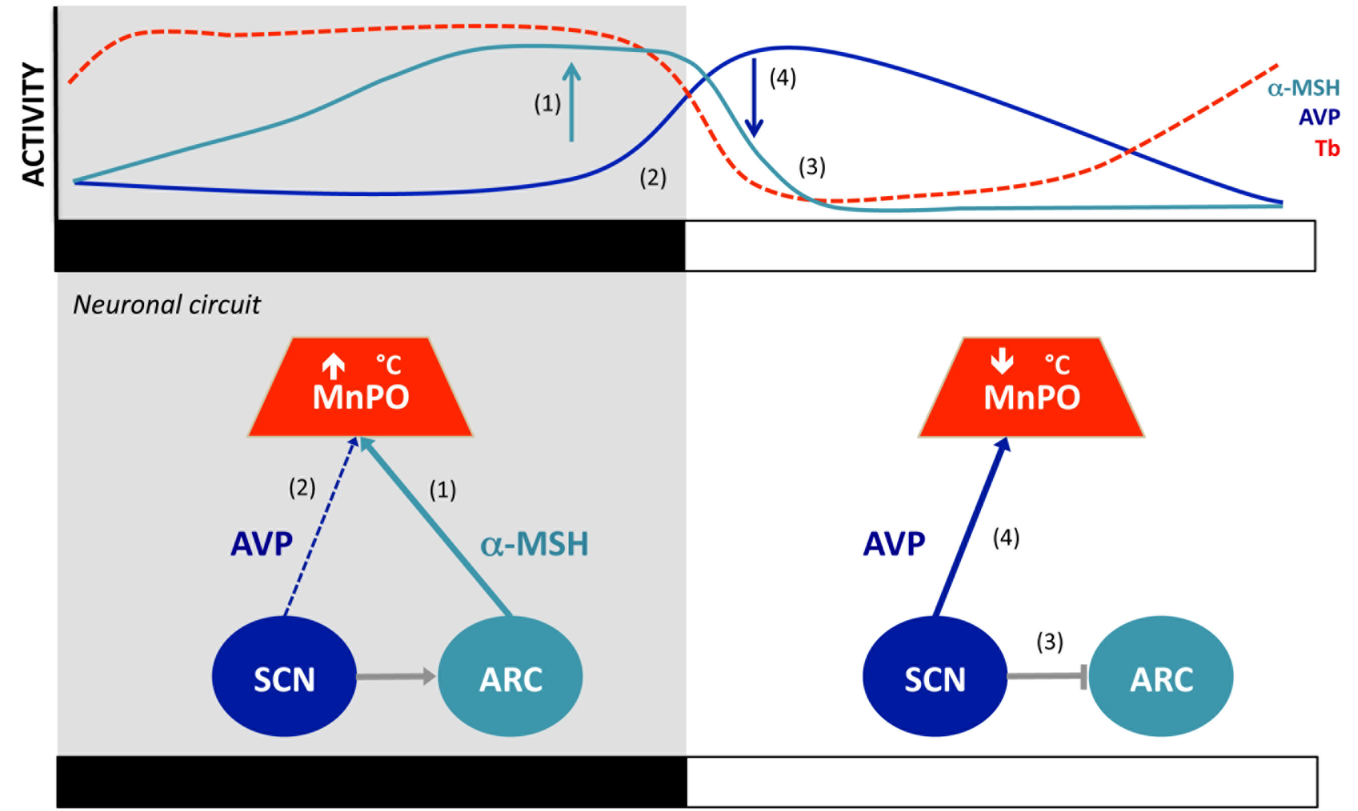
El interacción entre el SCN y el ARC es esencial para incorporar información metabólica en la organización de la temperatura
T
T
MPO
Vasopressin
MSH
SCN
ARC
(Guzmán-Ruiz et al., Endocrinology 2013 J. Neurosci 2015)

Slide 12
Glucosa en diabetes
¿Por qué existe todavía aumento de la glucosa cuando los niveles de glucosa ya son altos?
Miles et al. diabetes 2003

Slide 13
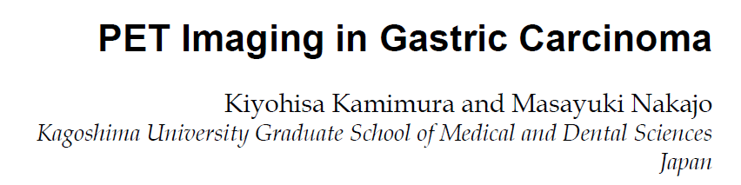
Glucose uptake (PET imaging)

Slide 14
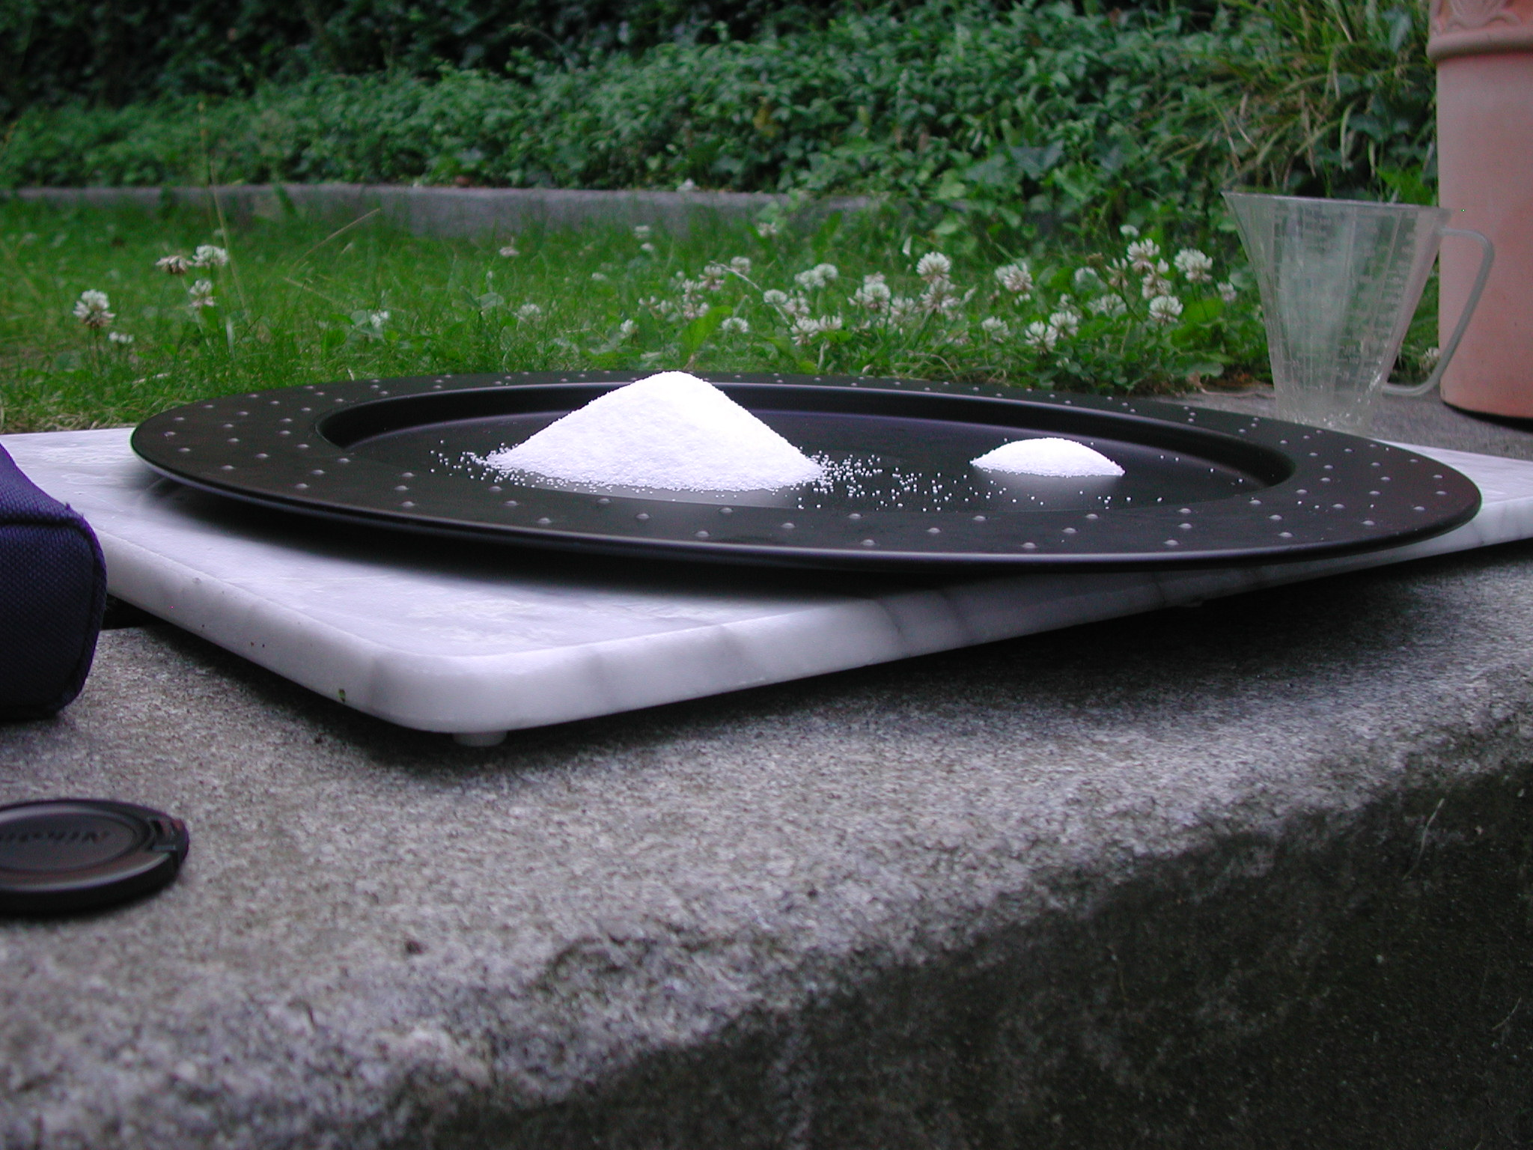
Consumo del cerebro en 24 hr
En el circulación
ca 100 g
ca 5 g
El cerebro egoísta; su competencia con el resto del cuerpo para su energía

Slide 15
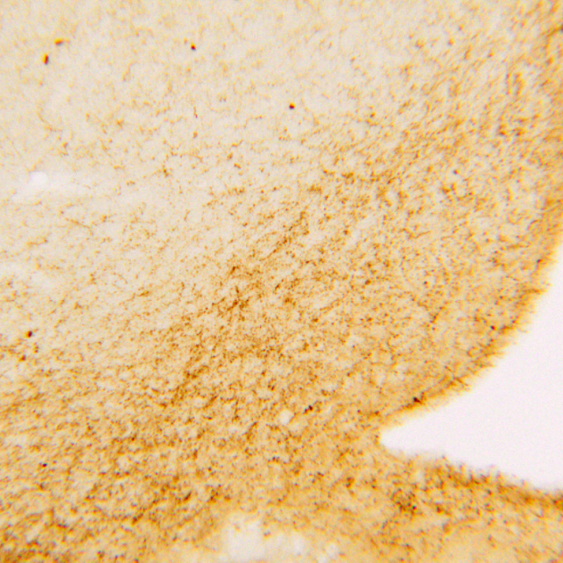
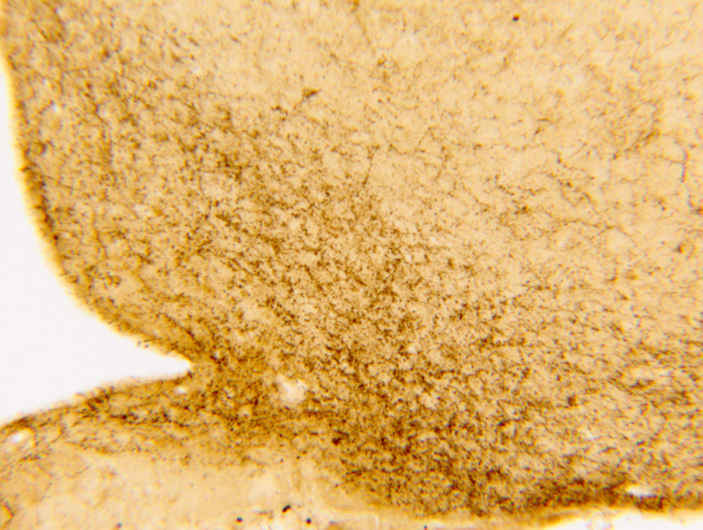
CONTROL
Ayunado
Rat Arcuate Nucleus
3V
3V
Producción de glucosa en el hígado
PVN
El Incremento de la actividad de las neuronas NPY en la rata es una señal para que el hígado incremente su producción de glucosa
NPY
ARC
Baja glucosa en sangre

Slide 16
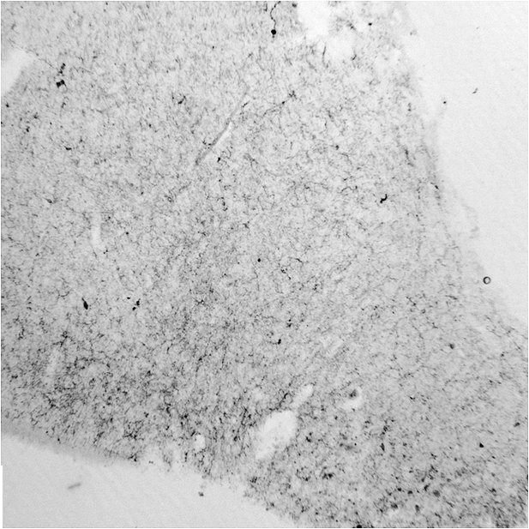
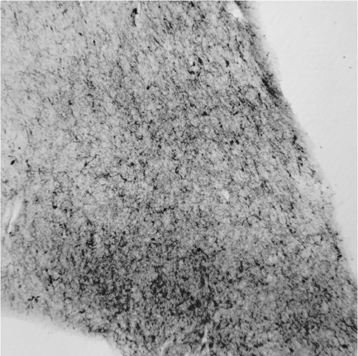
CONTROL
FASTED
El incremento de NPY en el ARC Diabético humano sugiere que aunque los niveles de glucosa en la sangre son altos las neuronas perciben un estado hipoglicémico
Rat Arcuate Nucleus
3V
3V
CONTROL
DIABETIC
3V
3V
Human Arcuate Nucleus
Saderi et al 2012

Slide 17
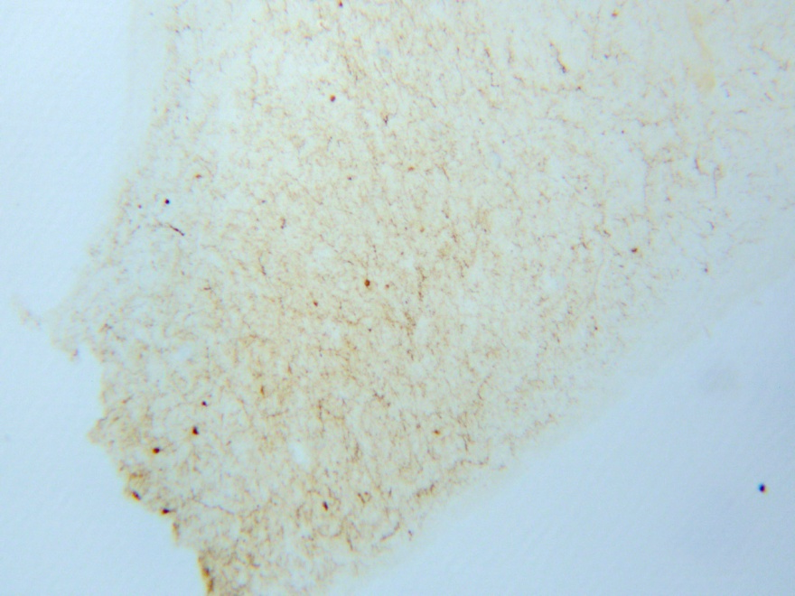
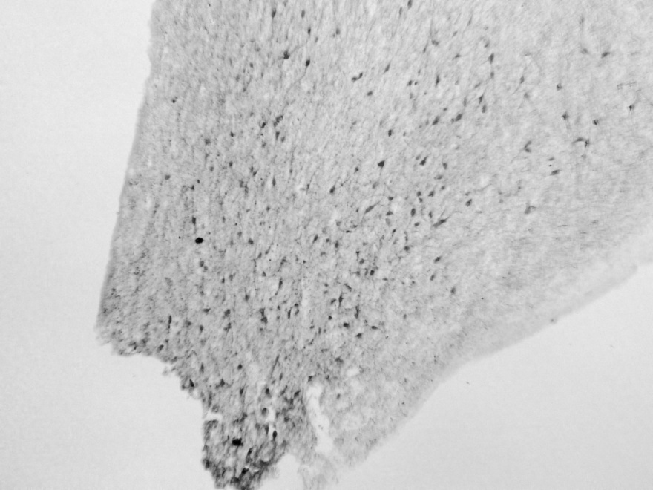
Aunque la producción de glucosa es alta, las neuronas de NPY están activas en el ARC de pacientes diabéticos
control
diabetico
Saderi et al 2012
*
*
Optical
density
Nº cells

Slide 18
Una disrupción en la medición de los niveles de glucosa en el ARC, inducida por cambios en la interacción entre el SCN y el ARC, puede desencadenar el desarrollo de diabetes o hipertensión arterial asociados con el síndrome metabólico

